Slide 1
SPRING DATA REPOSITORY

Slide 2
Mục tiêu:
Ý nghĩa Spring Data Repository
Định nghĩa interface Repository, CRUDRepository và PagingAndSortingRepository
Định nghĩa được các phương thức truy vấn
Khởi tạo và tuỳ biến được Repository
Triển khai được Formatter

Slide 3
Spring Data Repository
Spring Data Repository định nghĩa một interface chính Repository
Xác định lớp Entity nó quản lý
Kiểu dữ liệu của trường ID
Là một marker interface
Mục đích là giúp giảm lượng code lặp lại ở tầng truy xuất dữ liệu

Slide 4
CRUDRepository
Là interface kế thừa interface Repository
Chứa các phương thức thông dụng dành cho thao tác CRUD
Save(S entity): Lưu một entity
findById(ID primaryKey): Tìm kiếm một entity dựa vào ID
findAll(): Trả về tất cả các entity
count(): Trả về số lượng các entity
delete(T entity): Xoá một entity
existsById(ID primaryKey): Kiểm tra xem một entity với ID nhất định có tồn tại hay không

Slide 5
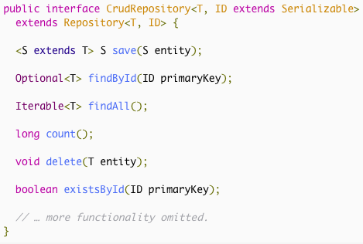
CRUDRepository – Khai báo

Slide 6
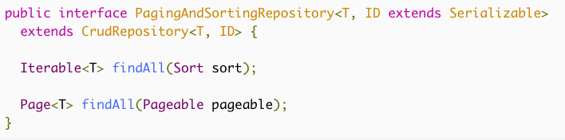
PagingAndSortingRepository
Là interface kế thừa interface CRUDRepository
Cung cấp các phương thức hỗ trợ phân trang và sắp xếp

Slide 7

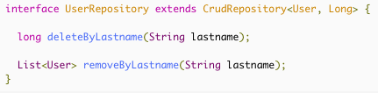
Tuỳ biến Repository
Ngoài các phương thức sẵn có, chúng ta có thể tự định nghĩa thêm phương thức theo nhu cầu của ứng dụng
Ví dụ:

Slide 8
Các phương thức truy vấn
Chức năng CRUD cần câu lệnh truy vấn cho các hệ quản trị dữ liệu khác nhau
4 bước khai báo các truy vấn:
Khai báo interface kế thừa Repository hoặc các interface con
Khai báo các phương thức truy vấn trong interface
Cấu hình Spring – dùng Annotation @EnableJpaRepositories
Inject các thực thể repository vào để sử dụng

Slide 9
Định nghĩa phương thức truy vấn
Có 2 cách tạo ra câu truy vấn
Dựa vào tên phương thức sẵn có
Dựa vào tên phương thức do chúng ta khai báo (tuỳ biến)
Cơ chế Spring Data cho phép duyệt các từ khoá để tạo câu truy vấn: find…By, read…By, query…By…
Số lượng kết quả truy vấn:
Sử dụng từ khoá “top” hoặc “first” để xác định kết quả truy vấn
Sử dụng 1 giá trị số để xác định số lượng. Không có giá trị số thì trả về mặc định (1 kết quả)

Slide 10
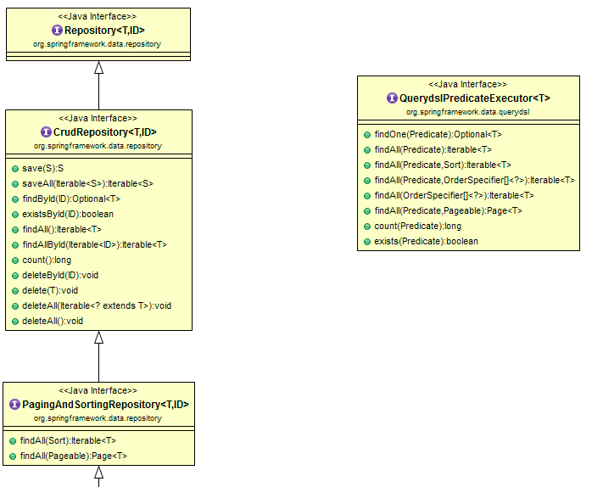
Sơ đồ các interface

Slide 11
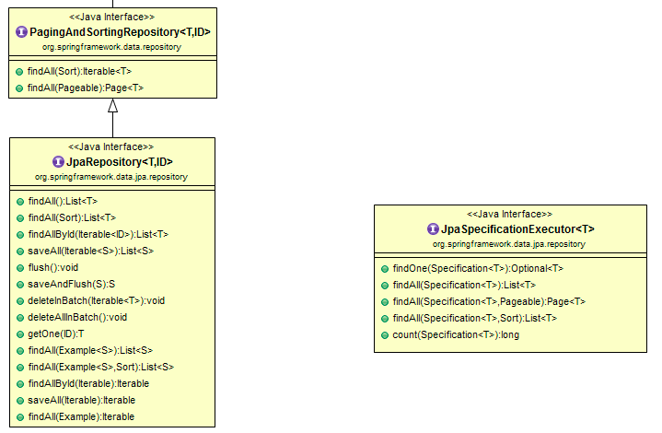
Sơ đồ các interface

Slide 12
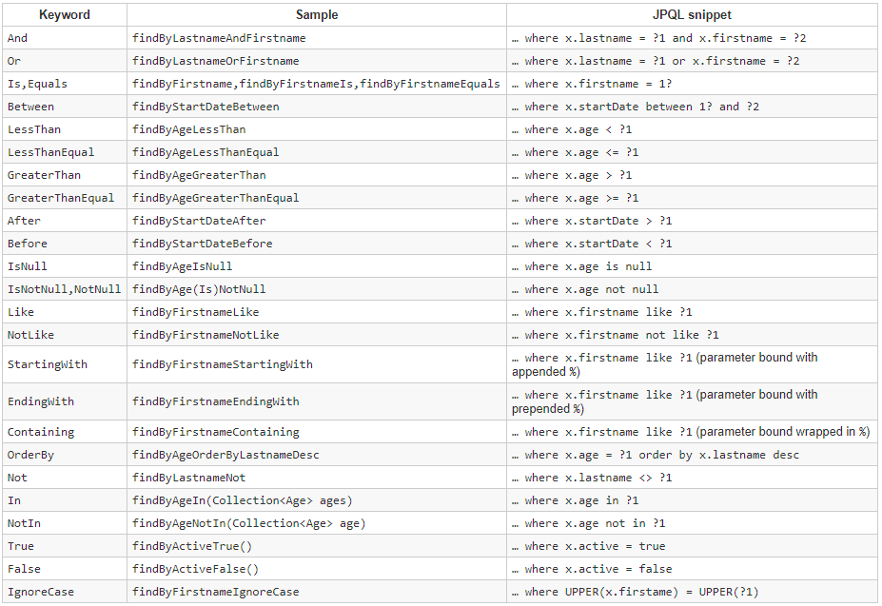
Từ khoá được hỗ trợ

Slide 13
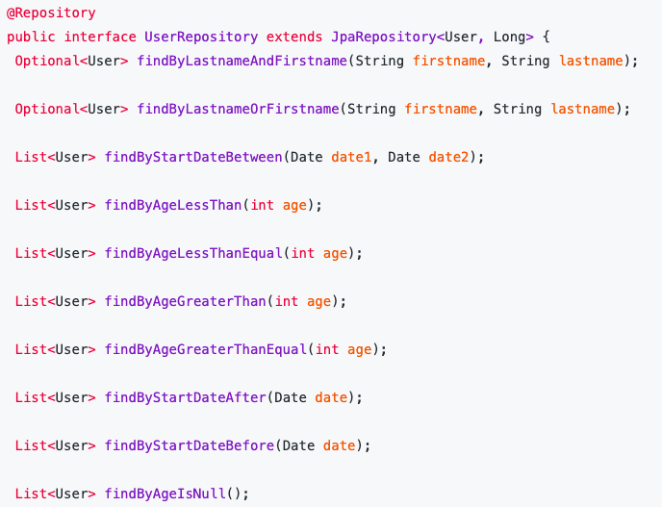
Ví dụ:

Slide 14
Converter
Là đối tượng để chuyển đổi kiểu dữ liệu
Tạo Converter
Tạo lớp java triển khai interface Converter
public interface Converter<S, T>
S: kiểu dữ liệu nguồn
T: kiểu dữ liệu đích
Triển khai phương thức convert(S source)

Slide 15
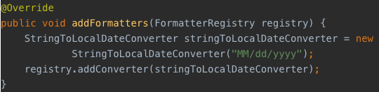
Converter – cấu hình
Tạo bean conversionService trong file cấu hình
Tên lớp của bean: org.springframework.context.support.ConversionServiceFactoryBean
Cấu hình bằng file java:

Slide 16
Formatter
Hoạt động giống converter. Tuy nhiên kiểu dữ liệu nguồn là String. (Converter làm việc với tất các kiểu dữ liệu)
Tạo Converter
Tạo lớp java triển khai interface Converter
public interface Formatter<T>
T: kiểu dữ liệu đích
Triển khai 2 phương thức: parse và print
parse: Chuyển một String sang kiểu dữ liệu khác
print: Chuyển kiểu dữ liệu khác sang String

Slide 17
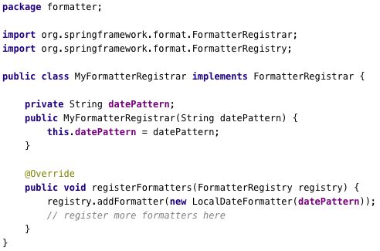
Sử dụng Registrar đăng ký Formatter
Tạo class triển khai FormatterRegistrar

Slide 18
THANK YOU !

